Slide 1
01
什么是Django
杨仕航

Slide 2
1、什么是Django
The web framework for perfectionists with deadlines.
在截止日期内，完美主义者使用的Web框架。

Slide 3
1、什么是Django
Django was invented to meet fast-moving newsroom deadlines, while satisfying the tough requirements of experienced Web developers.
Django的发明是为了满足紧急新闻编辑部的最后期限，
同时满足经验丰富的Web开发人员的苛刻要求。

Slide 4
1、什么是Django
Django makes it easier
to build better Web apps more quickly
and with less code.
Django让更快搭建好的Web应用变得更简单，
并且代码更少。

Slide 5
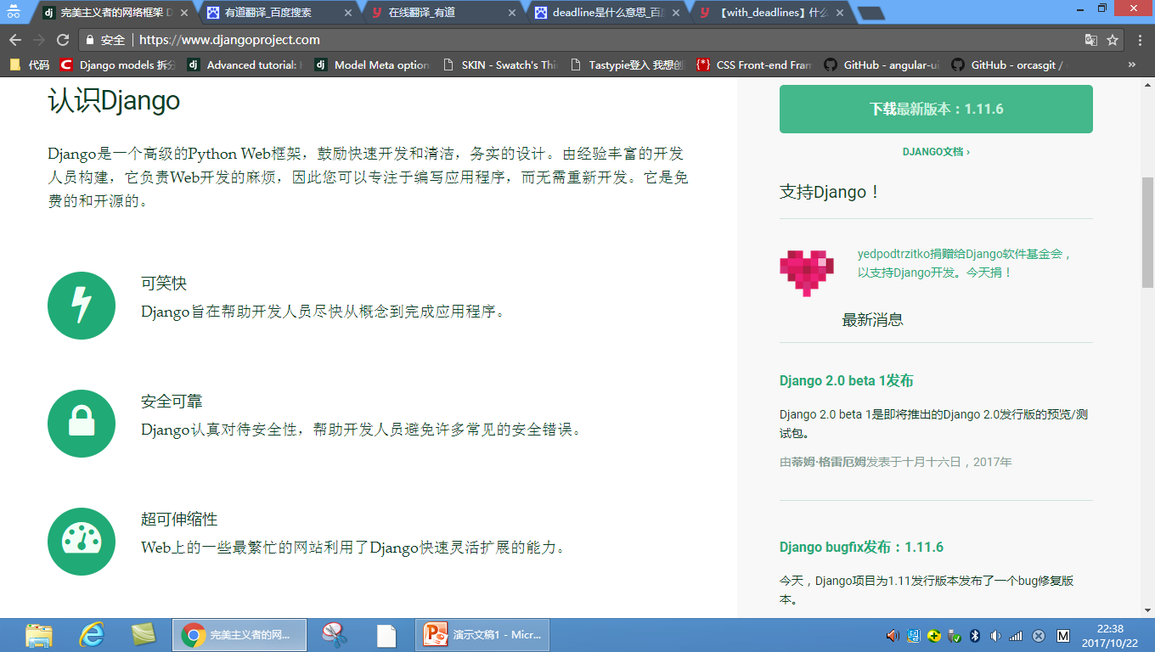
1、什么是Django
鼓励快速开发
简洁实用的设计
处理了很多Web开发琐事
令使用者专注实现
无需重复造轮子
免费并开源
开发快到离谱
令人放心的安全
可拓展性强

Slide 6
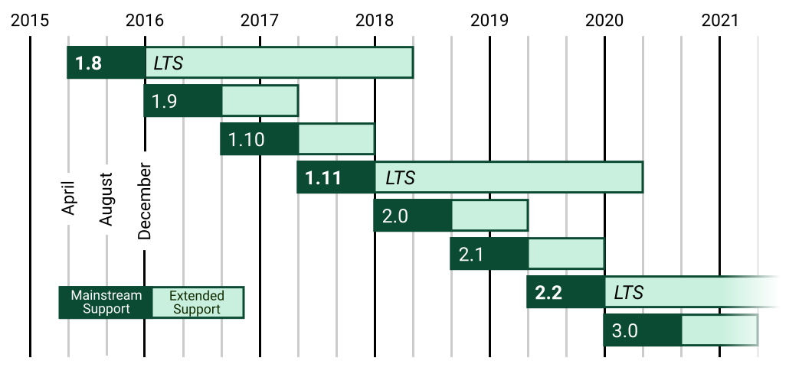
2、Django版本选择

Slide 7


2、Django版本选择
Python3.6+
Django2.0

Slide 8


-- The End --

